Slide 1
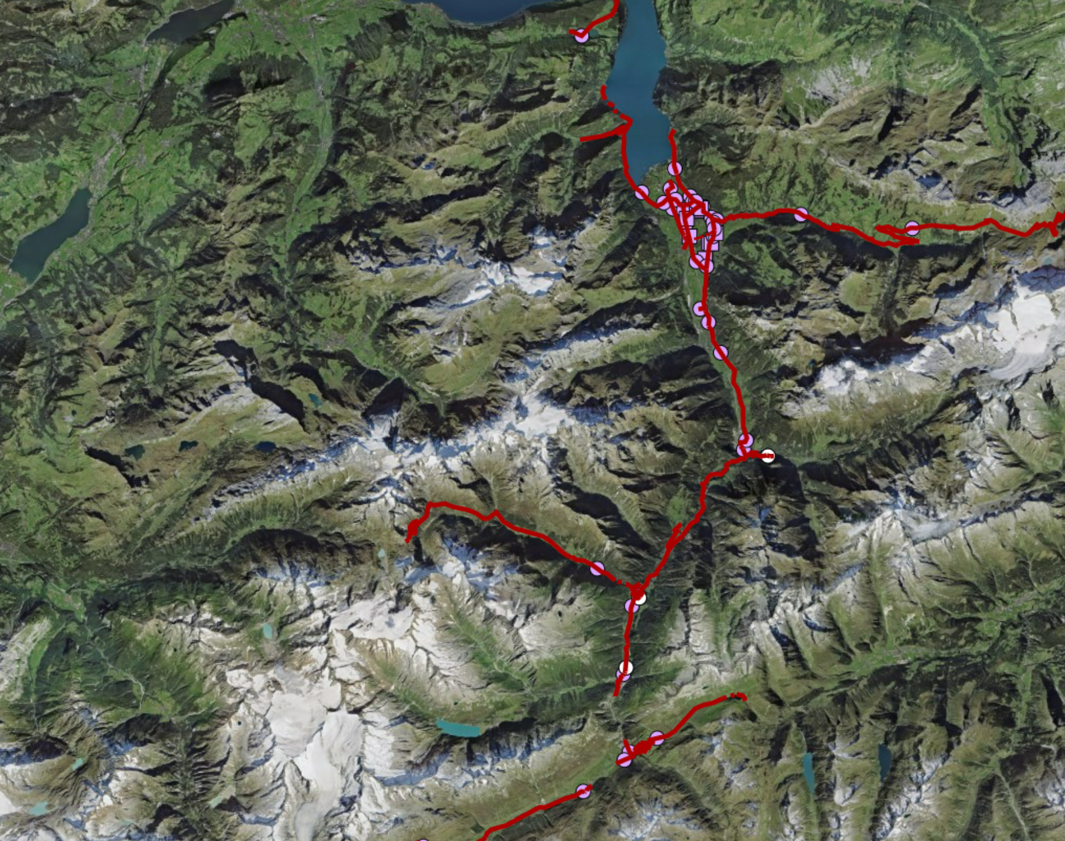
Uri Verkehr
1 Problematik
2 Visualisierung Zst:36, Daten von [2020, 2021, 2022], >3Mio Datenpunkte
3 Lösungsvorschlag

Slide 2
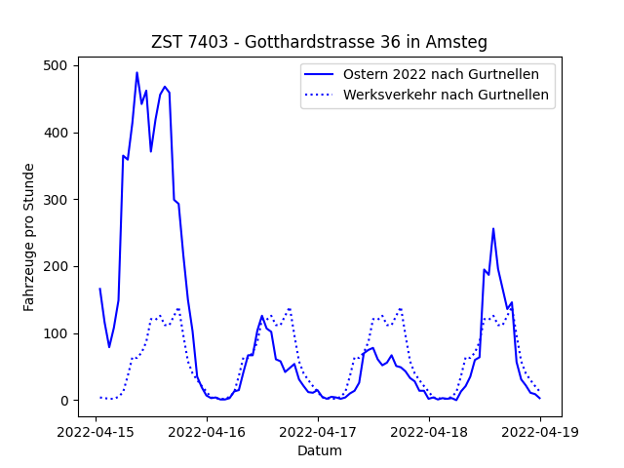
Uri Verkehr
2 (Datenvisualisierung)

Slide 3
Uri Verkehr
Lösungsvorschlag

